Slide 1
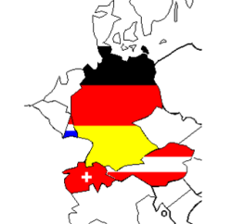
Deutschsprachige Länder Fragen zum Thema klasse 6
Выполнила Борисова Полина Николаевна
Учитель немецкого языка 223 школы

Slide 2
Zeigen Sie die deutschsprachigen Länder auf der Landkarte, nennen sie ihre Hauptstädte

Slide 3
• BRD - Berlin
• Österreich - Wien
• e Schweiz - Bern
• Liechtenstein - Vaduz
• Luxemburg - Luxemburg

Slide 4
Welches ist unter diesen Ländern das größte und welche gehören zu den kleinsten?

Slide 5
• das größte ist BRD - nimmt die Fläche von 357 000 km2 ein
• zu den kleinsten gehören Luxemburg - 2 586 km2, Liechtenstein - 158 km2

Slide 6
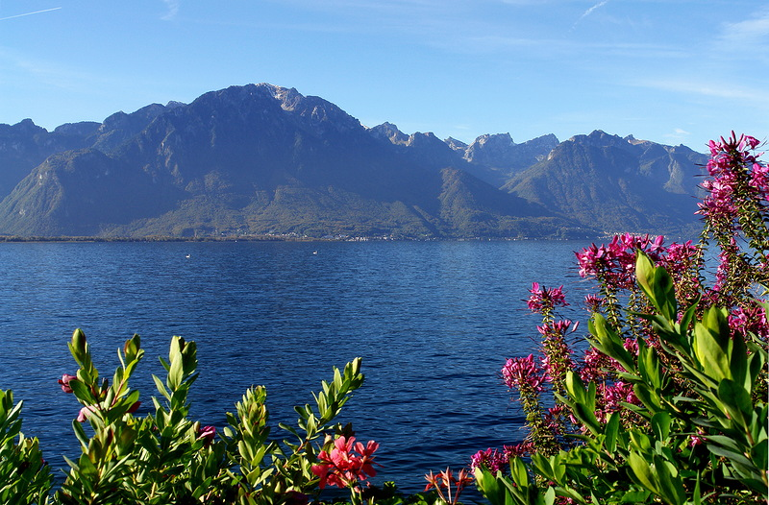
In welchen Ländern können wir die Alpen bewundern?

Slide 7
• Deutschland - die Alpen nehmen den südlichsten Teil Deutschlands ein (Bayrische Alpen mit dem höchsten Gipfel Zugspitze, Berchtesgadener Alpen
• Österreich - Ostalpen: Nordkalkalpen (Salzkammergut, Dachsteinmassiv)
Zentralalpen (Hohe Tauern mit dem höchsten Gipfel Großglockner) Südkalkalpen
• Schweiz - ein Gebirgsland, fast 60% der Gesamtfläche umfassen die Alpen - der höchste Gipfel - Monte Rosa (4 633 M)
• Liechtenstein - ein Voralpenland

Slide 8
Welche Bundesländer Österreichs sind die meistbesuchten?

Slide 9
• Tirol und Kärnten - große Anziehungskraft haben auch historische Städte, wie z. B.:
º Salzburg - eine Mozartstadt
º Wien - r Stepphansdom, e Karlskirche, Vergnügungspark Prater mit dem Riesenrad

